Slide 1
计算机组织与体系结构
第十二讲
计算机科学与技术学院
舒燕君

Slide 2
Recap
流水线的基本概念
流水技术的定义
流水线的特点
流水线的分类
实现的功能（单功能、多功能）
连接方式（静态、动态）
子过程的粒度（部件级、处理机级和处理机间）
数据表示（标量、向量）
反馈回路（线性、非线性）
MIPS基本流水线
将数据通路划分流水段，加入段间寄存器文件
每功能段完成指令子过程的相应操作
多路选择器的控制

Slide 3
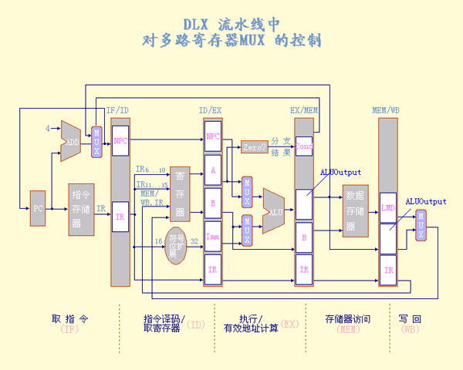

Slide 4
6.2 MIPS基本流水线
6.2.1 基本MIPS流水线
6.2.2 流水线性能分析

Slide 5
6.2.2 流水线性能分析
三项性能指标：吞吐率、加速比和效率
1.吞吐率
是衡量流水线速度的重要指标
吞吐率是指单位时间内流水线所完成的任务数或输出结果的数量。
最大吞吐率TP_{max}是指流水线在达到稳定状态后所得到的吞吐率。
设流水线由m段组成，完成n个任务的吞吐率称为实际吞吐率，记作TP。

Slide 6
（1）最大吞吐率
假设流水线各段的时间相等，均为△t₀，则：
TP_{max} = 1/△t₀
假设流水线各段时间不等，第i段时间为△t_{i} ，则：
TP_{max} = 1/max{△t_{i} }
最大吞吐率取决于流水线中最慢一段所需的时间，该段成为流水线的瓶颈
消除瓶颈的方法
细分瓶颈段
重复设置瓶颈段

Slide 7
（2）实际吞吐率
若各段时间相等（假设均为△t₀），则完成时间
T_{流水} = m△t₀+(n-1)△t₀ （说明）
时空图
n
n
实际吞吐率
TP ＝ ─── ＝ ──────────
T_{流水}
m•△t₀＋(n－１)•△t₀
1
TP_{max}
＝ ──────── ＝ ─────
m－1
m－1
(1＋ )△t₀
1＋
n
n

Slide 8
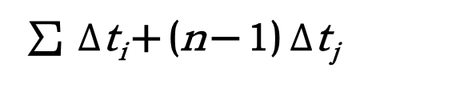
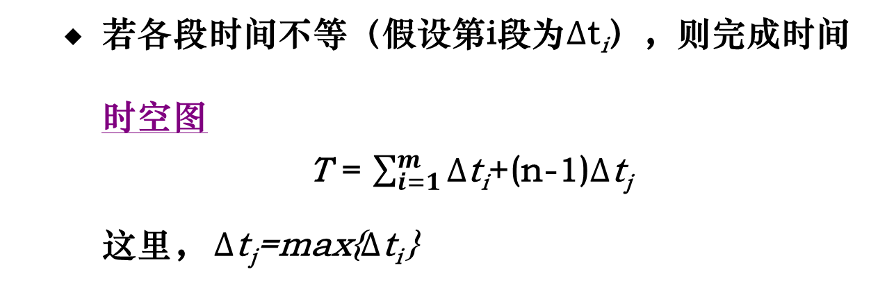
若各段时间不等（假设第i段为$∆$t_{i}），则完成时间
时空图
T = $\sum_{i=1}^{m}{∆}$t_{i}+(n-1)$∆$t_{j}
这里， $∆$t_{j}=max{$∆$t_{i} }
n
实际吞吐率
TP ＝ ──────────
m
∑ $∆$t_{i}＋(n－1) $∆$t_{j}
i=1

Slide 9
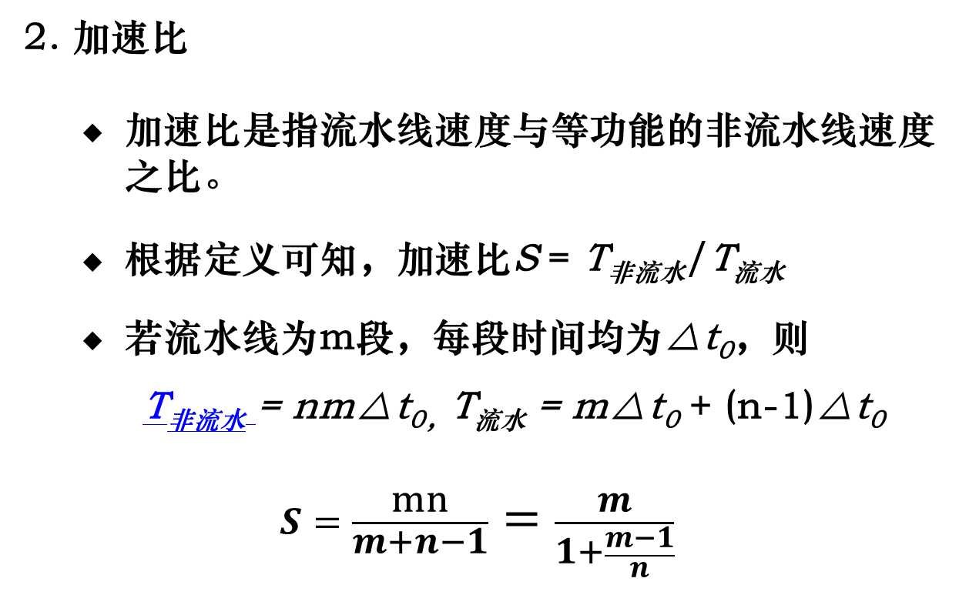
2. 加速比
加速比是指流水线速度与等功能的非流水线速度之比。
根据定义可知，加速比S = T_{非流水}/T_{流水}
若流水线为m段，每段时间均为△t₀，则
T_{非流水} = nm△t_{0，}T_{流水} = m△t₀ + (n-1)△t₀
$S=\frac{mn}{m+n−1}=\frac{m}{1+\frac{m−1}{n}}$

Slide 10
3.效率
效率指流水线的设备利用率。
由于流水线有通过时间和排空时间，所以流水线的各段并非一直满负荷工作，E<1
若各段时间相等，则各段效率也相等，即e1 = e2 = e3 =… = n△t₀/T_{流水} (解释)
整个流水线效率
n△t₀
n
1
E ＝ ─── ＝ ────── ＝ ─────
T_{流水}
m＋n－1
m－1
1＋
n
当n>>m时，E≈1

Slide 11
3.效率
从时-空图上看，效率就是n个任务所占的时空区与m个段总的时空区之比
根据这个定义，可以计算流水线各段时间不等时的流水线效率
n 个任务占用的时空区 E ＝━━━━━━━━━━━ m 个段总的时空区

Slide 12
4. 吞吐率、加速比和效率的关系
E = n△t₀/T_{流水}=mn△t₀/(T_{流水}m)= S/m
效率是实际加速比S与最大加速比m之比。
E = n△t₀/T_{流水}= (n/T_{流水}) ·△t₀=TP△t₀
当△t₀不变时，流水线的效率与吞吐率呈正比。为提高效率而采取的措施，也有助于提高吞吐率。

Slide 13
5. 流水线性能分析实例
m
例1 在静态流水线上计算∑A_{i}B_{i} ，问吞吐率、加速
比、效率各是多少？
解： (1) 确定适合流水处理的计算过程
(2) 画时-空图
(3) 性能计算
吞吐率TP = 7/20·△t₀
加速比 S = 34·△t₀/20·△t₀ = 1.7
效率E＝(4×4＋3×6)/(8×20)＝0.21
i=1

Slide 14
上述方案性能不高！
静态多功能流水线在对某种功能进行处理时，总有某些段处于空闲状态
功能切换增加了前一种功能的排空时间和后一种功能的通过时间
需要把输出回传到输入（冲突）
能否通过动态流水线改进其性能？
举例I
举例II 这样行不行？ 正确方案

Slide 15
例2 在MIPS的非流水实现和基本流水线中，5个功能
单元的执行时间：10/8/10/10/7ns。流水线
额外开销为1ns，求相对于非流水指令实现而言，
基本MIPS流水线的加速比是多少？
解： T_{非流水} = 10 + 8 + 10 + 10 + 7 = 45
T_{流水} = 10 + 1 = 11
加速比S = 45/11 ≈ 4.1
注： 流水线额外开销包括：流水寄存器的延迟（建立
时间和传输延迟）以及时钟扭曲

Slide 16
6. 有关流水线性能的若干问题
流水线并不能减少（而且一般是增加）单条指令的执行时间，但能够提高吞吐率
增加流水线的深度可以提高流水线性能
流水线深度受限于流水线的延迟和额外开销
需要用高速锁存器作为流水线寄存器
Earle锁存器
指令之间存在的相关，产生了流水线的冲突，进而限制了流水线的性能

Slide 17
第6章 流水线技术
6.1 流水线概述
6.2 MIPS的基本流水线
6.3 流水线中的冲突
6.4 实例分析：MIPS R4000

Slide 18
Pipelined Operation Example
What if the SUB were dependent on LW?
Based on original figure from [P&H CO&D, COPYRIGHT 2004 Elsevier. ALL RIGHTS RESERVED.]

Slide 19
6.3 流水线中的冲突
6.3.1 流水线的结构冲突
6.3.2 流水线的数据冲突
6.3.3 流水线的控制冲突

Slide 20
6.3 流水线中的冲突
1. 什么是流水线冲突（Pipeline Hazard）？
流水线冲突是指相邻或相近的两条指令因存在某种关联，后一条指令不能在原先指定的时钟周期开始执行。
消除冲突的基本方法——暂停
暂停流水线中某条指令及其后面所有指令的执行，
该指令之前的所有指令继续执行。

Slide 21
6.3 流水线中的冲突
2. 三种不同类型的冲突
结构冲突（Structural Hazard）：当指令在重叠执行过程中，硬件资源满足不了指令重叠执行的要求而发生的冲突。
数据冲突（Data Hazard）：因一条指令需要用到前面指令的结果，而无法与产生结果的指令重叠执行时发生的冲突。
控制冲突（Control Hazard）：当流水线遇到分支指令和其它会改变PC值的指令所引起的冲突。

Slide 22
6.3.1 流水线的结构冲突
1. 导致结构冲突的常见原因：
功能部件不是全流水
重复设置的资源数量不足
2. 实例：当数据和指令存在同一存储器中时，访存指令会引起存储器访问冲突。
解决方法：
I. 插入暂停周期 （时空图）
II. 将指令存储器和数据存储器分离

Slide 23
6.3.1 流水线的结构冲突
3. 避免结构冲突的方法：
所有功能单元完全流水化
设置足够多的硬件资源
但是，硬件代价很大！
4. 有些设计方案允许结构冲突存在
降低成本
减少功能单元的延迟

Slide 24
例: 当前许多机器都没有将浮点功能单元完全流水，
比如在MIPS实现中，浮点乘需要5个时钟周期，
但对该指令不流水。请分析由此引起的结构冲突
对mdljdp2基准程序在MIPS上运行的性能有何影
响？为简单起见，假设浮点乘法服从均匀分布。
解： mdljdp2中浮点乘法出现的频率约为14%。
最坏情况：每个浮点乘都无法与其它操作重叠执
行，都需要5个周期，此时CPI为1.56
最好情况：可以完全重叠执行，仅需要1个周期，
此时没有性能损失

Slide 25
6.3.2 流水线的数据冲突
1. 数据冲突简介
实例： ADD R1， R2，R3
SUB R4， R1，R5
AND R6， R1，R7
OR R8， R1，R9
XOR R10，R1，R11
产生原因：当指令在流水线中重叠执行时，流水线有可能改变指令读/写操作数的顺序，使之不同于它们在非流水实现时的顺序，这将导致数据冲突。
消除方法：向流水线中插入暂停周期

Slide 26
6.3.2 流水线的数据冲突
2. 通过定向技术减少数据冲突带来的暂停
定向(forwarding)，也称为旁路(bypassing)
工作过程
主要思路：将计算结果从其产生的地方直接送到真正需要它的地方，就可以避免暂停。
寄存器文件EX/MEM中的ALU运算结果总是回送到ALU的输入寄存器
从定向通路得到输入数据的ALU操作不必从源寄存器中读取操作数

Slide 27
6.3.2 流水线的数据冲突
2. 通过定向技术减少数据冲突带来的暂停
进一步推广：一个结果不仅可以从某一功能单元的输出定向到其自身的输入，而且还可以定向到其它功能单元的输入。 (举例)
在MIPS中，任何流水寄存器到任何功能单元的输入都可能需要定向路径，将形成复杂的旁路网络。
两条指令访问同一存储单元，也可能引起数据冲突，例如访问数据Cache失效时。
本章只讨论寄存器数据冲突！

Slide 28
6.3.2 流水线的数据冲突
3. 数据冲突的分类
两条指令 i 和 j，都会访问同一寄存器R，假设i 先进入流水线，则它们对R有四种不同的访问顺序：
(1) 先写后读冲突( RAW ) —— i 写j 读
如果j 在i 完成写之前从R 中读出数据，将得到错误的结果！
最常见的数据冲突，严重制约了CPU的性能，是程序最重要的特征之一！

Slide 29
6.3.2 流水线的数据冲突
3. 数据冲突的分类
(2) 写后写冲突( WAW ) —— i 写j 写
如果j 在i 之前完成写操作，R中将保存错误的结果！
MIPS流水线不会出现这种冲突！
当流水线中有多个段可以写回，或者当流水线暂停某条指令的执行时，允许其后的指令可以继续前进时，可能引起这种类型的冲突。
举例

Slide 30
6.3.2 流水线的数据冲突
3. 数据冲突的分类
(3) 先读后写冲突(WAR ) —— i 读j 写
如果j 先将数据写入R，i 将读出错误的结果！
MIPS流水线不会出现这种类型的冲突！
当有些指令在流水段后半部分读源操作数，另一些指令在流水段前半部分写结果，可能引起这种类型的相关。
(4) 读后读(RAR ) —— i 读j 读
不引起数据相关！

Slide 31
6.3.2 流水线的数据冲突
4. 需要暂停的数据冲突
并非所有数据冲突都可以通过定向技术解决。
例： LW R1，0（R2）
SUB R4，R1，R5
AND R6，R1，R7
OR R8，R1，R9
增加流水线“流水线互锁”部件，当互锁硬件发现这种冲突后，就暂停流水线，直到相关消除。
这种情况下，暂停的时钟周期数称为“载入延迟”。
例1 时空图

Slide 32
6.3.2 流水线的数据冲突
5．对数据冲突的编译调度方法
流水线中常常会遇到多种类型的暂停
例如，计算表达式A=B+C时会出现暂停
编译器可以通过重新排列代码的顺序来消除这种暂停，这种技术就是“流水线调度”或“指令调度”
例: 请为下列表达式生成没有暂停的MIPS指令序列
a = b – c；
d = e – f;
假设载入延迟为1个时钟周期。

Slide 33
举例：
请为下列表达式生成没有暂停的指令序列:
a ＝ b － c ；
d ＝ e － f ；
假设载入延迟为1个时钟周期。
调度前的代码 | 调度后的代码
LW Rb，b LW Rc，c ADD Ra，Rb，Rc SW Ra，a LW Re，e LW Rf，f SUB Rd，Re，Rf SW Rd，d | LW Rb，b LW Rc，c LW Re，e ADD Ra，Rb，Rc LW Rf，f SW Ra，a SUB Rd，Re，Rf SW Rd，d

Slide 34
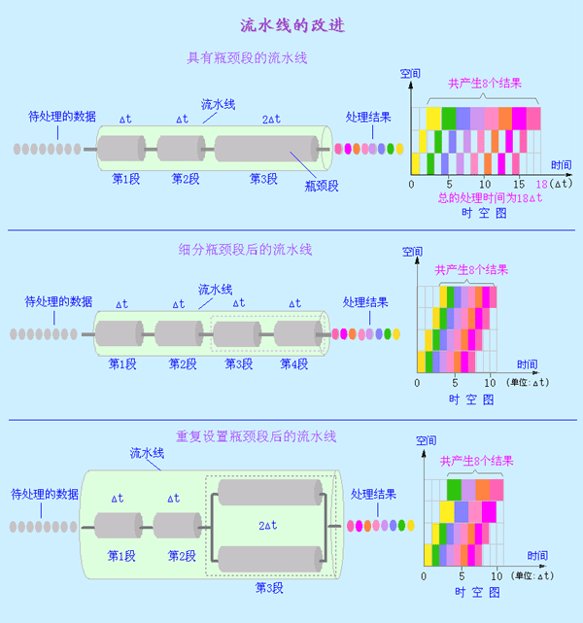
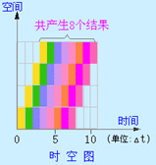
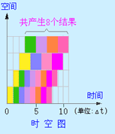
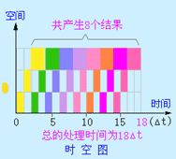

Slide 35
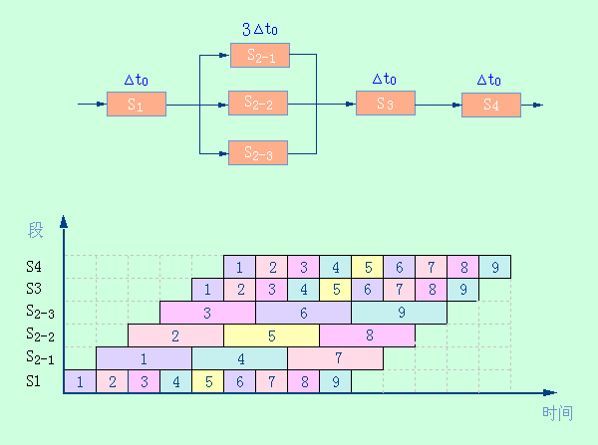

Slide 36
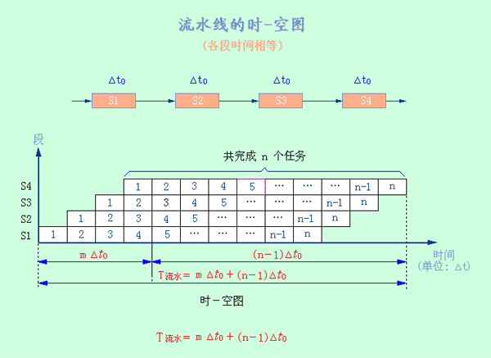

Slide 37
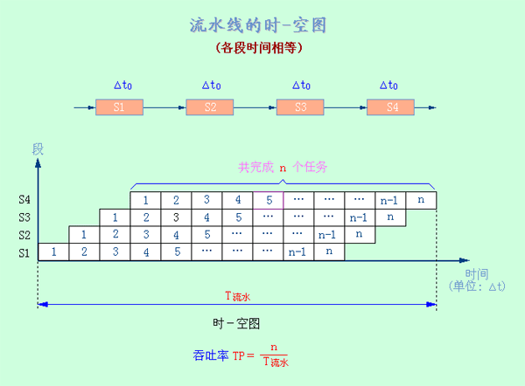

Slide 38
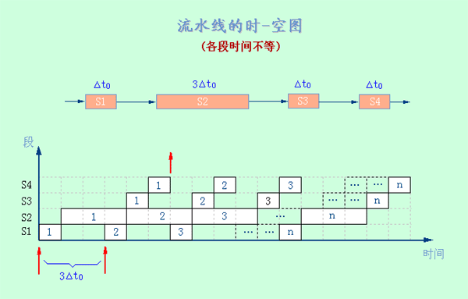

Slide 39
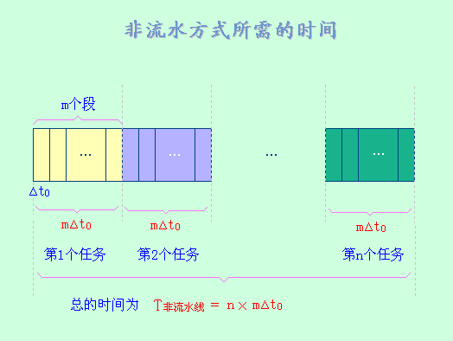

Slide 40
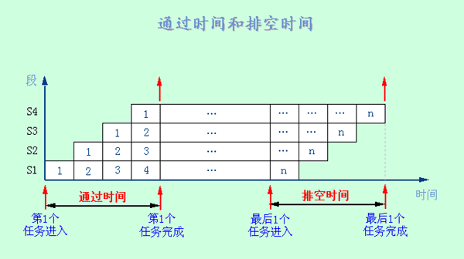

Slide 41
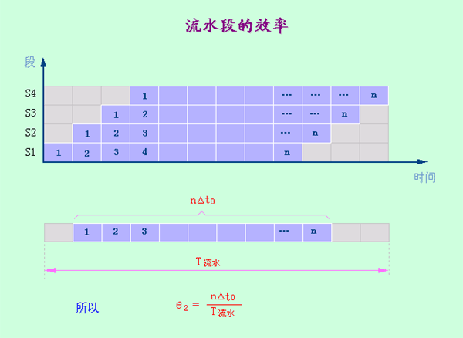

Slide 42
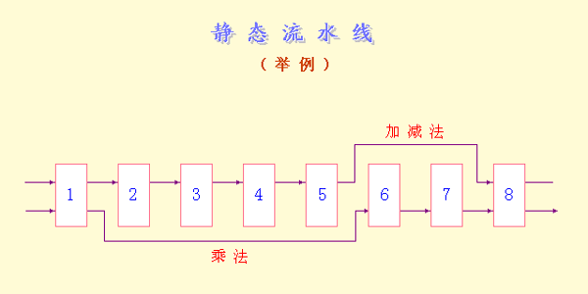

Slide 43
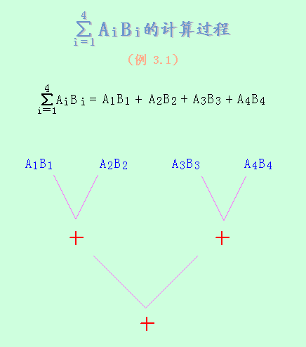

Slide 44
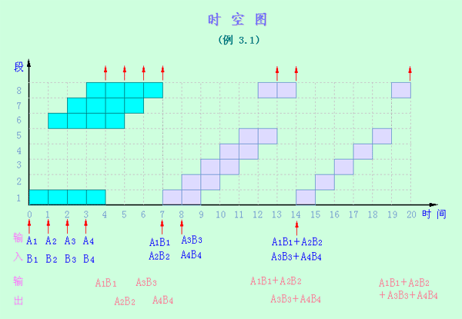

Slide 45
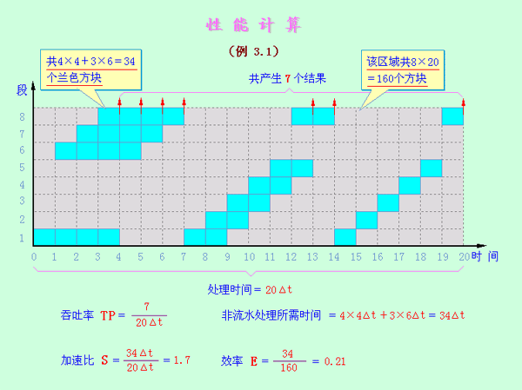

Slide 46
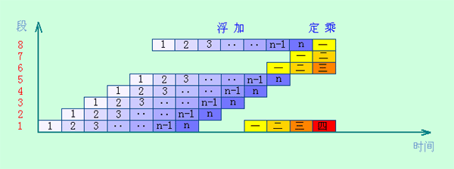

Slide 47
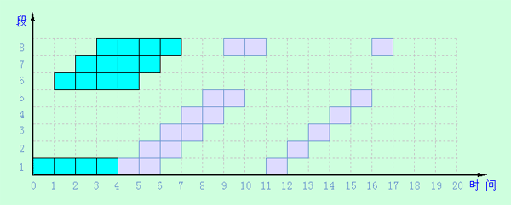

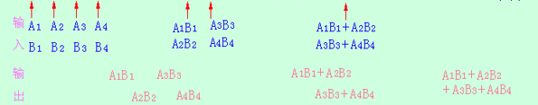


Slide 48
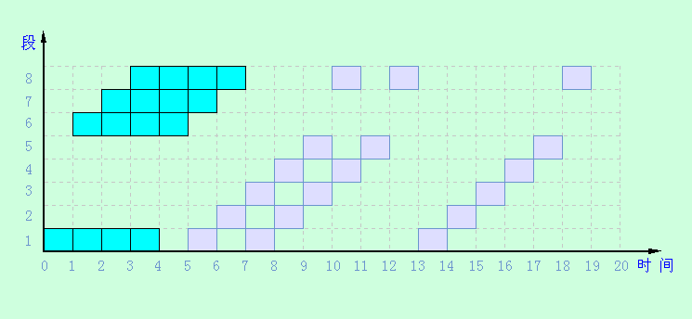

Slide 49
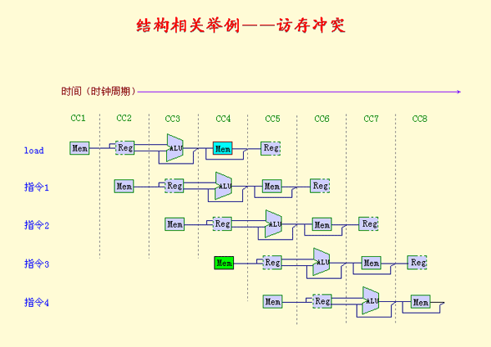

Slide 50
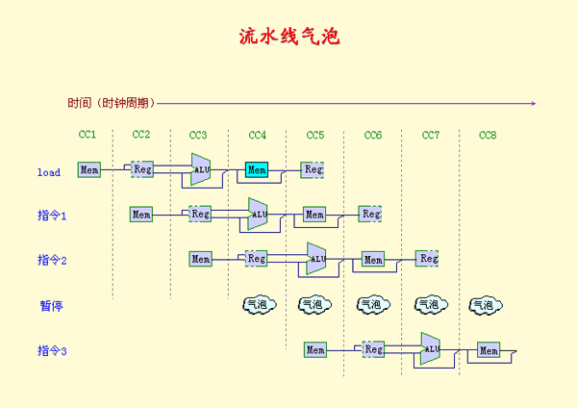

Slide 51
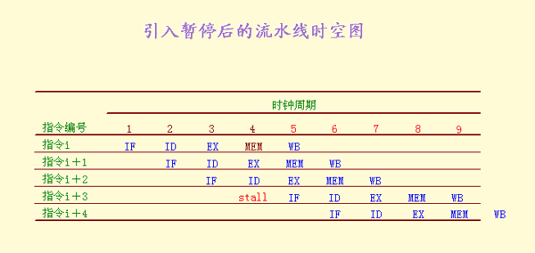

Slide 52
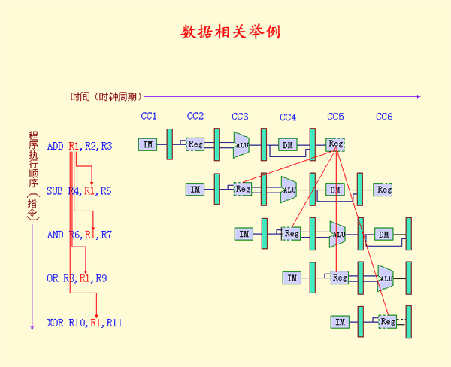

Slide 53
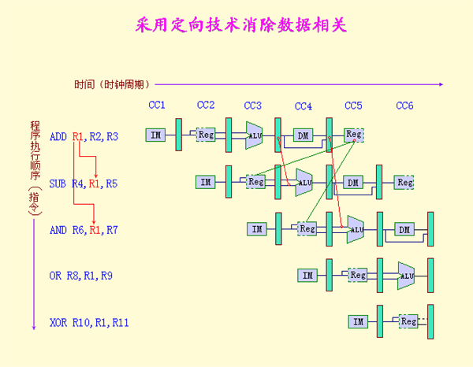

Slide 54
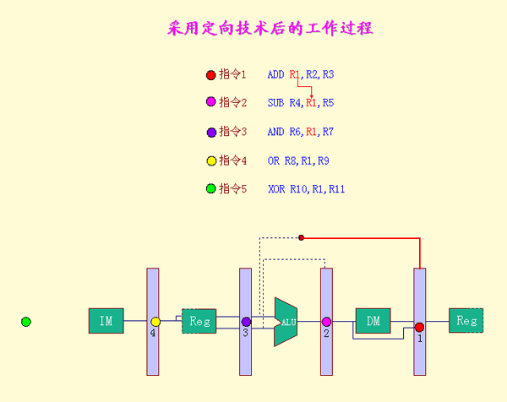
Notes:
这种表示空间感不强，但简单。

Slide 55
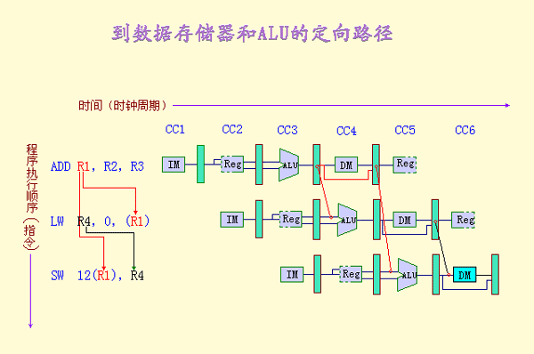

Slide 56
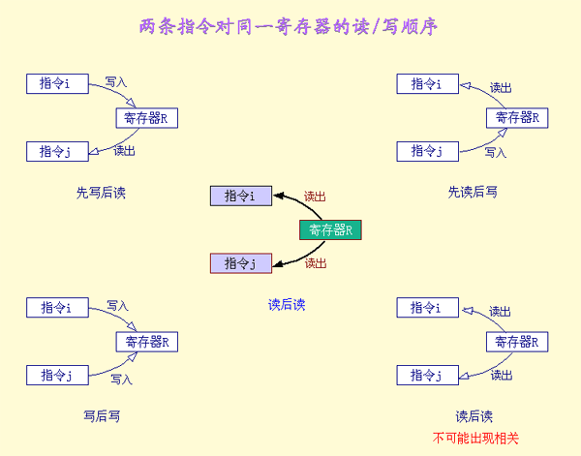

Slide 57
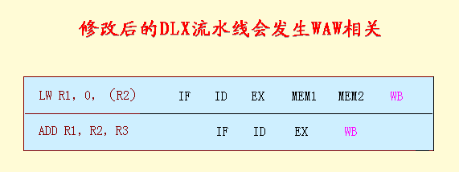

Slide 58
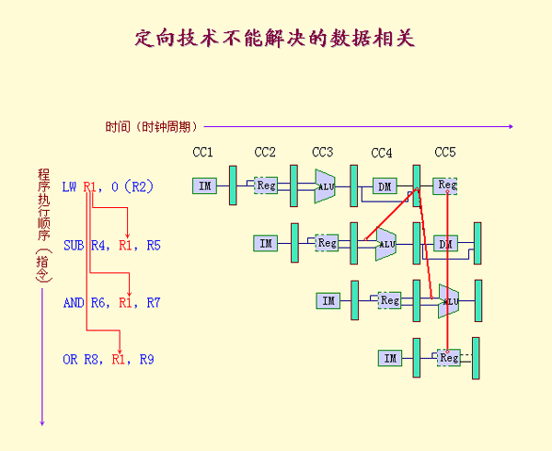

Slide 59
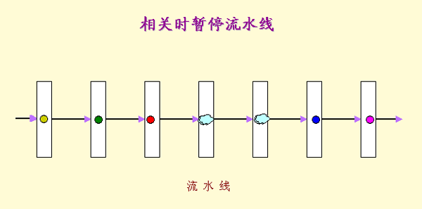
Notes:
暂停的简化表达。

Slide 60
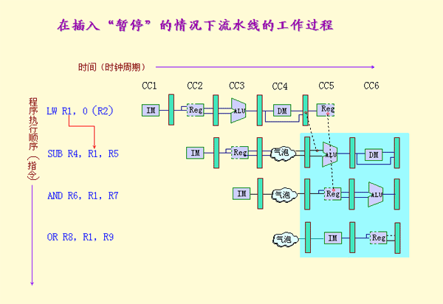

Slide 61
